Slide 1

Helénismus a římská filozofie

Slide 2
Helénismus
Přibližně od poloviny 4. stol. př. n. l. do konce 1. stol. př. n. l
Epocha spojená s osobností Alexandra Velikého a jeho politickým dědictvím
Období zmatků a přepolitizování života
Důsledkem je nechuť k veřejnému životu
Výrazně se mění chápání úkolů a cílů filosofie - snaha redukovat vědecké otázky na oblast osobní etiky, vnitřní život jednotlivce

Slide 3
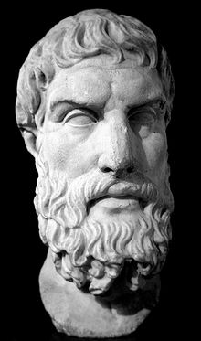
Epikúros (341 – 270 př. n. l.)
V Athénách založil školu – Zahradu Epikurovu
Za nejvyšší hodnotu označil dobro a za cíl života označil slast.

Slide 4
Epikureismus I. – filozofie
Slast (hédoné) je vyrovnaný stav lidského nitra za nepřítomnosti bolesti těla a duševního neklidu (a bez strachu z bohů a ze smrti).
Slast ale není chápána jako rozkoš!
Epikúros např. prohlásil: „Chléb a voda nám poskytují největší požitek, máme-li hlad.“
Označil dvě příčiny strastí lidského života, které je nutné překonat:
  strach z bohů – není jej třeba (bohové žijí mimo tento svět, nemohou tudíž ani odměňovat, ani trestat)
  strach ze smrti – není jej třeba („Když jsme tu my, není tu smrt, a když je tu smrt, nejsme tu my.“)

Slide 5
Epikureismus II. – právo
Účelem práva je přinášet užitek – zajišťuje klid a mír, zabraňuje újmám a škodám
Smluvní teorie – společnost je souborem jednotlivců, z nichž každý chce dosáhnout svého prospěchu – lidé uzavírají dohodu, že si navzájem nebudou škodit
Je-li právo smlouvou, pak neexistuje přirozené právo
V otázkách práva navázali epikurejci na sofisty – zdrojem práva je jedině prospěch jednotlivce
Bezpráví je špatné pouze kvůli následkům (trest). Jestliže lze trestu uniknout a člověku to přinese užitek, může jednat protiprávně

Slide 6
Epikureismus III. – politika
Člověk se nemá účastnit veřejného života, doporučuje také odmítnout manželství a rodinu
Odmítá podřízení zájmu jednotlivce zájmu celku
Epikúros řekl: „Bylo mým velikým štěstím, že jsem se nikdy nevmísil do vřavy života státního a že jsem se nikdy nesnažil zalíbit se davu, protože dav neschvaluje to, co vím a já nevím, co schvaluje dav.“

Slide 7
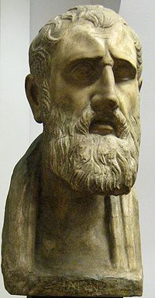
Zénon z Kitia (333 – 262 př. n. l.)
Kupec z Kypru, který se po ztroskotání své lodi stal filozofem
Protože učil ve sloupořadí (řecky stoa), dostala jeho škola název stoicismus

Slide 8
Stoicismus I. – charakteristika
Stoicismus byl filozofický směr založený počátkem 3. st. př. n. l. – nejdůležitější a nejvlivnější směr helénistické filozofie
  Stará stoa (3. - 2. století př. n. l.) – Zénón z Kitia
  Střední stoa (2. - 1. století př. n. l.) – Poseidónios
  Nová (římská) stoa (1. a 2. století n. l.) – Seneca, Marcus Aurelius
Období stoicismu trvalo až do roku 529 n. l., kdy císař Justinián I. nechal zavřít všechny pohanské filozofické školy.

Slide 9
Stoicismus II. – panteismus
Etika stoiků přikazovala žít ve shodě s přírodou – panteismus (příroda a Bůh jsou jedno)
Příroda se nemůže mýlit a život ve shodě s ní je životem ctnostným.
Cílem života člověka je tedy podle stoiků vyrovnání se se skutečností, dosáhnutí duševního klidu, zbavení se všech životních vášní a tím dosažení apatie

Slide 10
Stoicismus III. – kosmopolitismus
Rozsáhleji mohl stoicismus ve světě působit rovněž proto, že zmizela uzavřenost malých městských obcí. Člověk se začíná cítit součástí větších celků, celého lidstva
Ideálem je světový stát – kosmopolis, univerzální všezahrnující monarchie, v níž jsou všichni lidé dětmi jednoho nebeského otce, a jsou tedy bratři
Stoikové zavedli pojem lidstva – humanity, který byl do té doby neznámý
K politice se staví odmítavě

Slide 11
Stoicismus IV. – právo
Ve společném státě všech lidských bytostí vládne přirozené právo
Má svůj zdroj ve světové inteligenci, v Rozumu společném celé přírodě, v Bohu
Pozitivní právo, které je s ním v rozporu, je špatné a nezaslouží si označení právo

Slide 12
Skepticismus I. – filozofie
Založil Pyrrhón z Élidy (asi 360 – 270 př. n. l.)
Skeptikové ukazovali relativnost lidského poznání, jeho formální nedokazatelnost a závislost na různých podmínkách
Smyslové údaje nevypovídají o skutečné přirozenosti věcí, a ta je tudíž nepoznatelná.
Totéž se vždy může jevit různě a jeden názor nelze upřednostnit před druhým, neboť žádný smyslový vjem nemůže potvrdit svou vlastní pravdivost

Slide 13
Skepticismus II.
Byli jakýmisi pozitivisty tehdejší doby
Právo a spravedlnost jsou lidské vynálezy
Lidé stanovují zákony pro sebe s ohledem na svůj vlastní prospěch a s ohledem na to, že každý člověk je jiný.
Není žádný přirozený zákon, a tedy není ani žádná přirozená spravedlnost, resp. byla-li by, byla by to největší pošetilost, neboť by zraňovala sebe ve prospěch ostatních.

Slide 14
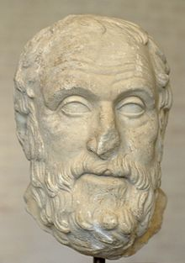
Karneadés z Kyrény (214 – 129 př. n. l.)
Bojoval zejména proti přirozenoprávní doktríně stoiků
Jestliže se nelze dopátrat podstaty, skutečné povahy světa a člověka, není možné ani žádné přirozené právo

Slide 15
Karneadés – názory
Jeho učení zaznamenal jeho žák Kleitomachos, dozvídáme se o něm také u Cicerona, neboť podnikl filozofickou misii v Římě, který tím velmi ovlivnil.
Byl radikálním skeptikem a probabilistou, prvním ze starověkých řeckých filosofů, který prohlásil, že pravda není poznatelná nejen smysly, ale ani rozumem.
Člověk se dle něj musí spokojit jen s kategorií pravděpodobnosti, která však dostačuje ke správnému rozhodování a žití.

Slide 16
Římské právní myšlení
Řekové se jakýkoli jev tohoto světa snažili pochopit v metafyzickém významu – proto i právní myšlení je součástí filozofie
Římané vybudovali dokonalou soustavu právních a politických institucí, ale bez výrazné filozofické teorie (ta byla spíše v pozadí)
Římská právní věda byla kazuistická, vytvořila myšlenkově ucelený řád, ale nepracovala tolik s abstraktními pojmy
Došlo k recepci řecké filozofie

Slide 17
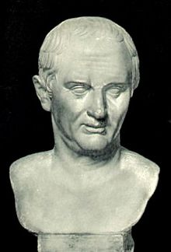
Marcus Tullius Cicero (106 – 43 př. n. l.)
Studoval především rétoriku, ale i právo a filosofii
Vystupoval jako úspěšný advokát v civilních i trestních věcech
Zastával některé veřejné funkce

Slide 18
Cicero – díla
Své politické názory vyjádřil v dílech
  O státě (De republica),
  O zákonech (De legibus)
  O povinnostech (De officiis)
Vychází přitom z díla Platóna a Aristotela, napodobuje Platónovy dialogy – jeho dílo je založeno na eklekticismu (výběr myšlenek jiných)

Slide 19
Cicero o státě
Cicero odmítl epikurejskou tezi o smluvním původu státu a inspiroval se Aristotelem – stát je podle něj produktem sociálního instinktu lidí
Ideální stát je ten, který může realizovat základní etické zásady
Stát není společenstvím pouze právním, ale i mravním, založeným na spravedlnosti a na vzájemných právech a povinnostech
Pojetí politiky je mravní

Slide 20
Cicero o právu
Jako teoretik práva byl Cicero stoický
Řecké myšlení přizpůsobil římskému duchu
Setkáváme se s jasným dualismem přirozeného a pozitivního práva
Přirozené právo definuje jako rozumné ustanovení odpovídající přírodě i lidskému společenství
Pozitivní právo je pouze stínem a nedokonalým odrazem přirozeného práva. Cicero ho nazývá ius humanum a rozděluje ho na ius gentium a ius civile

Slide 21
Cicero – význam
Cicero byl velkým popularizátorem řecké filosofie, kterou překládal a musel tak vytvořit latinskou filosofickou terminologii, v níž se pak západní filosofie až do 18. století pohybovala.
Cicero byl jako právník a politik přesvědčen, že filosofie má význam především jako racionální úvaha o veřejných záležitostech a právu.
V úvodu knihy „O povinnostech“ polemizuje s těmi, kteří chápou filosofii jen jako spekulativní, a klade na první místo její praktický a politický význam.

